Slide 1


BÀI 16: M m N n

Slide 2



Slide 3


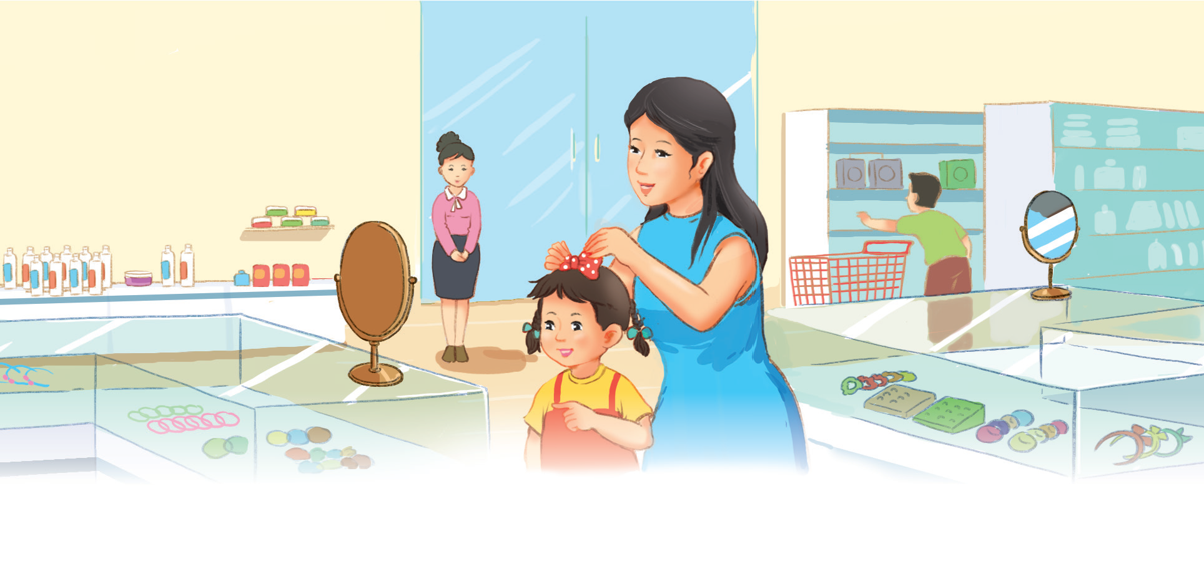


Slide 4
Mẹ mua nơ cho Hà.
M
m
n

Slide 5


Slide 6

m
n
m
e
n
ơ
n
mẹ
nơ
m
na
nề
má
n
n
m
mỡ
n
nở
mẹ
m
m

Slide 7

m
cá mè

Slide 8

lá me
m

Slide 9

n
nơ đỏ

Slide 10

ca nô
n

Slide 11
cá mè
lá me
nơ đỏ
ca nô

Slide 12
m
n
m
e
n
ơ
n
mẹ
nơ
m
na
nề
má
n
n
m
mỡ
n
nở
mẹ
m
m
cá mè
lá me
nơ đỏ
ca nô

Slide 13


Slide 14
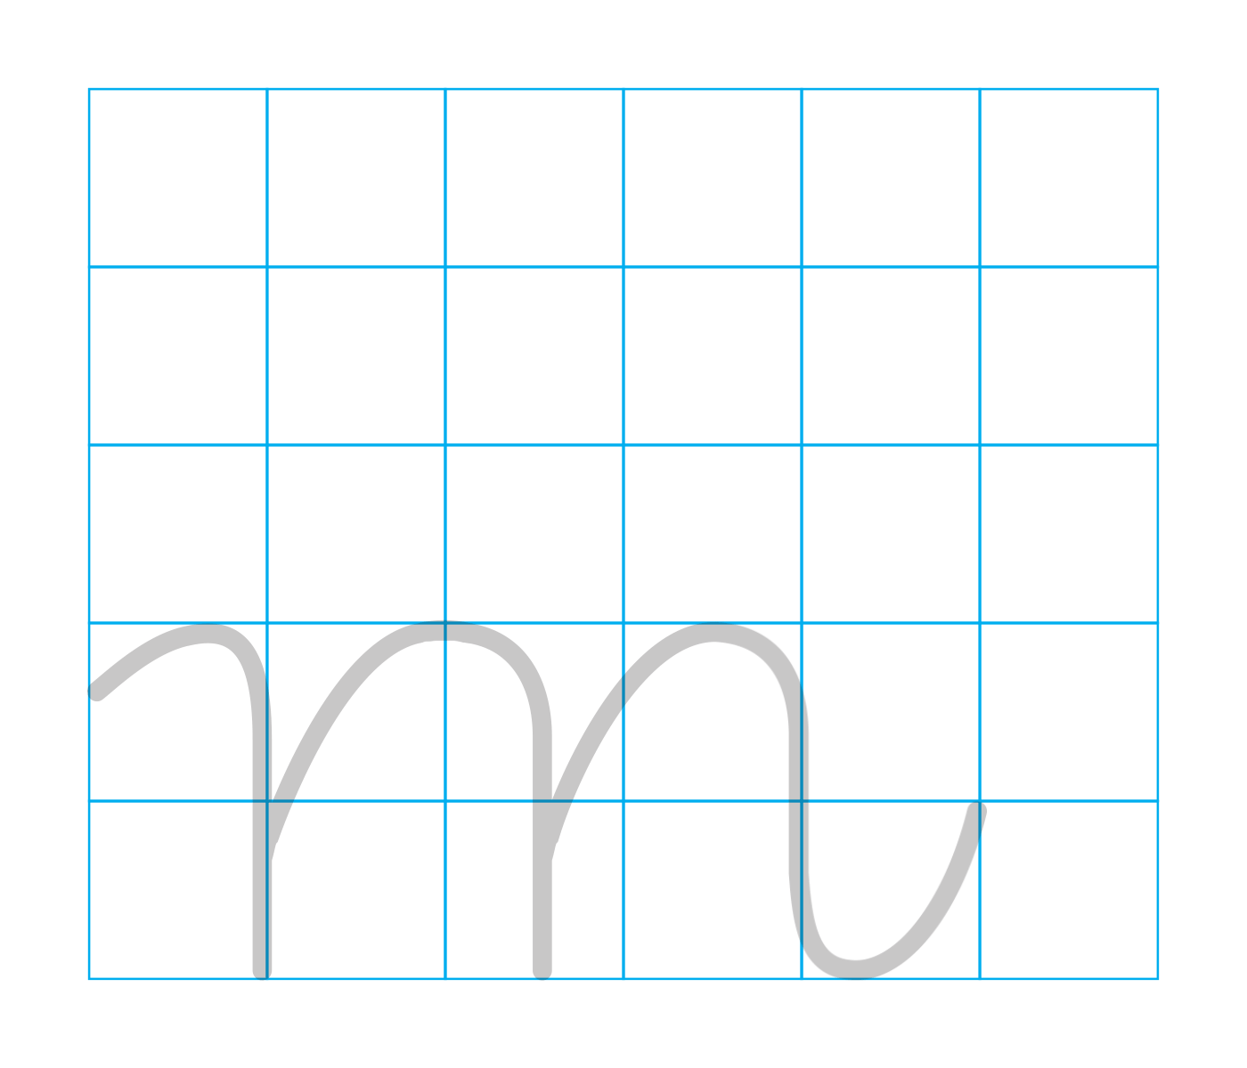

Slide 15
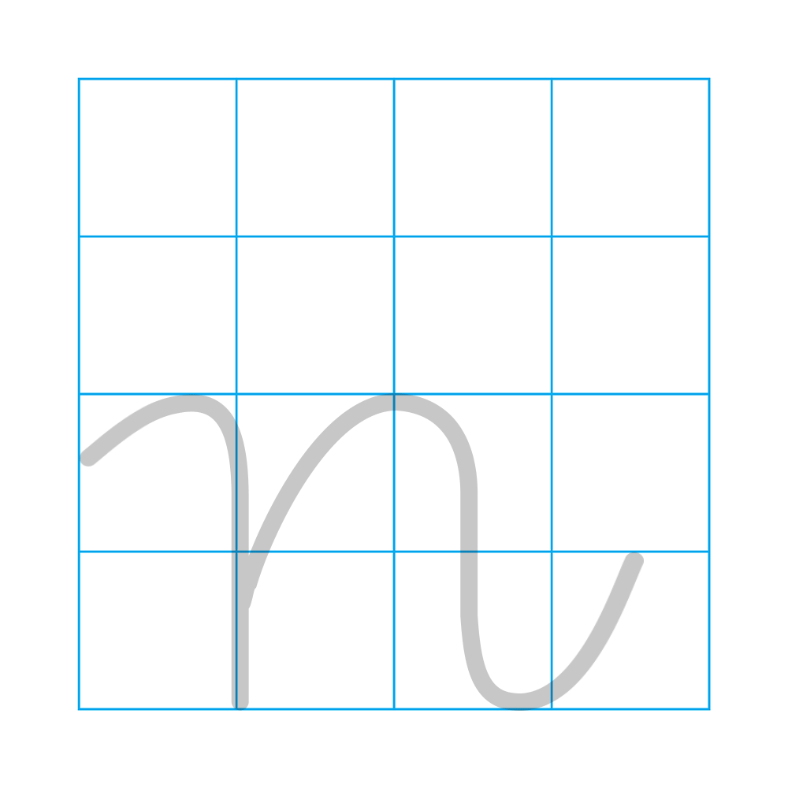

Slide 16
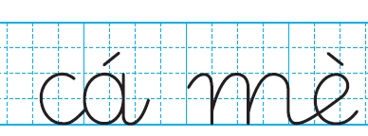

Slide 17
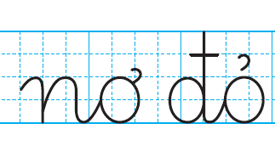

Slide 18


Slide 19

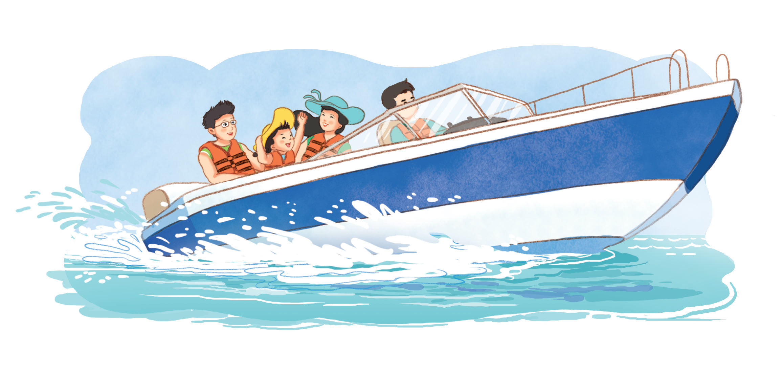
m
n
Bố mẹ cho Hà đi ca nô.

Slide 20


Slide 21

Giới thiệu

Slide 22


CỦNG CỐ
BÀI HỌC

